Slide 1
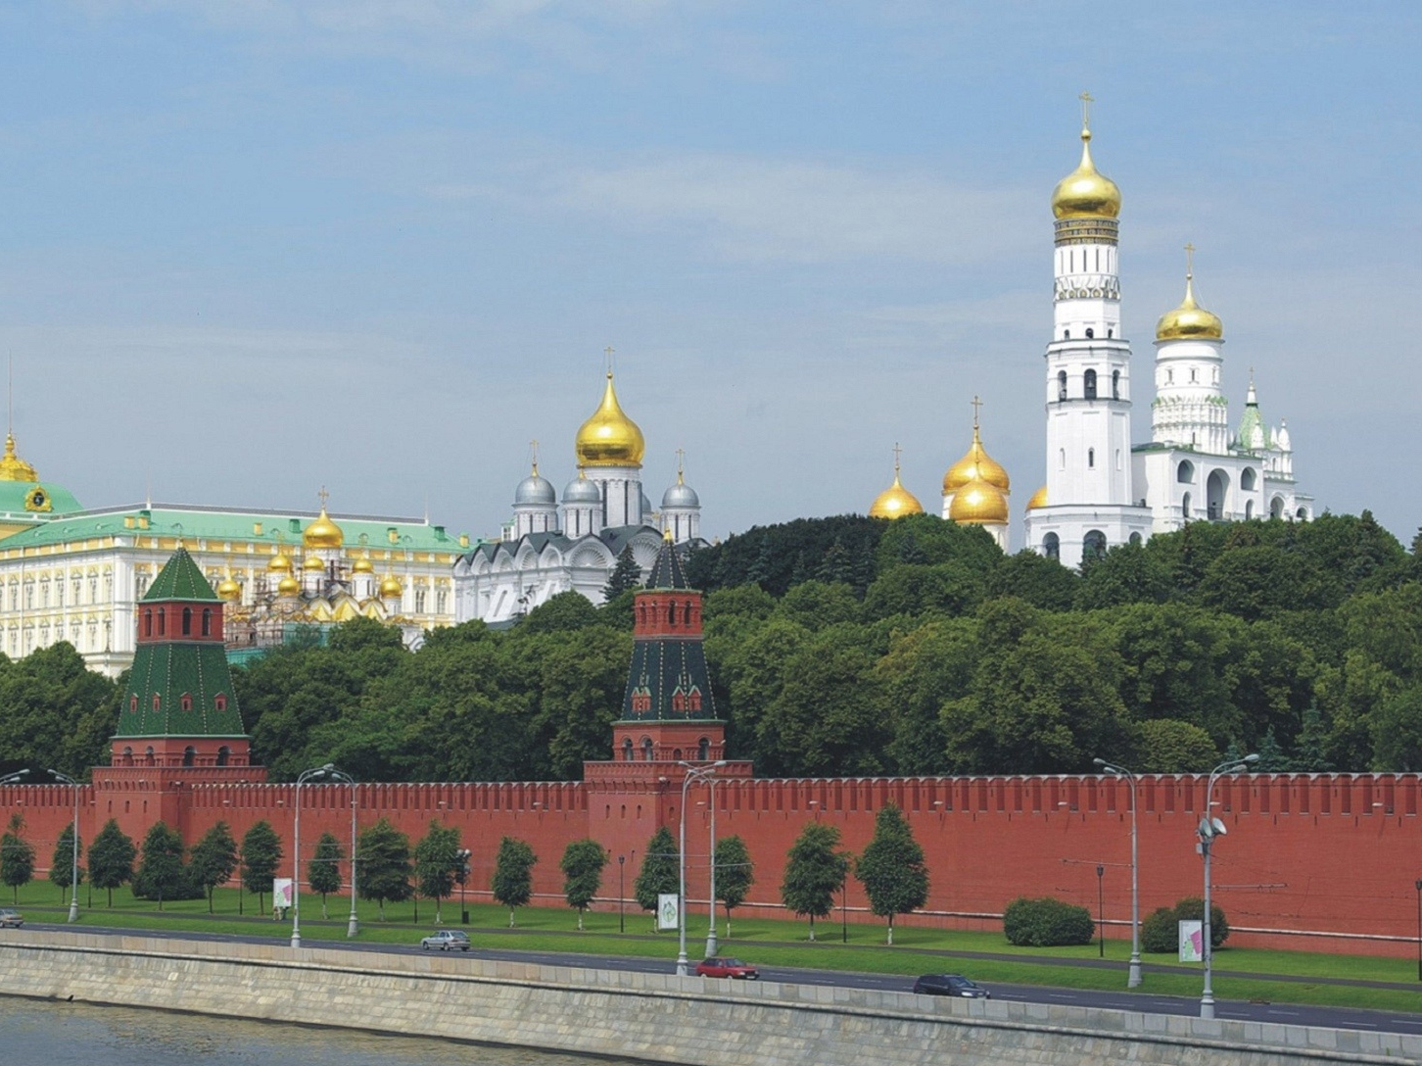
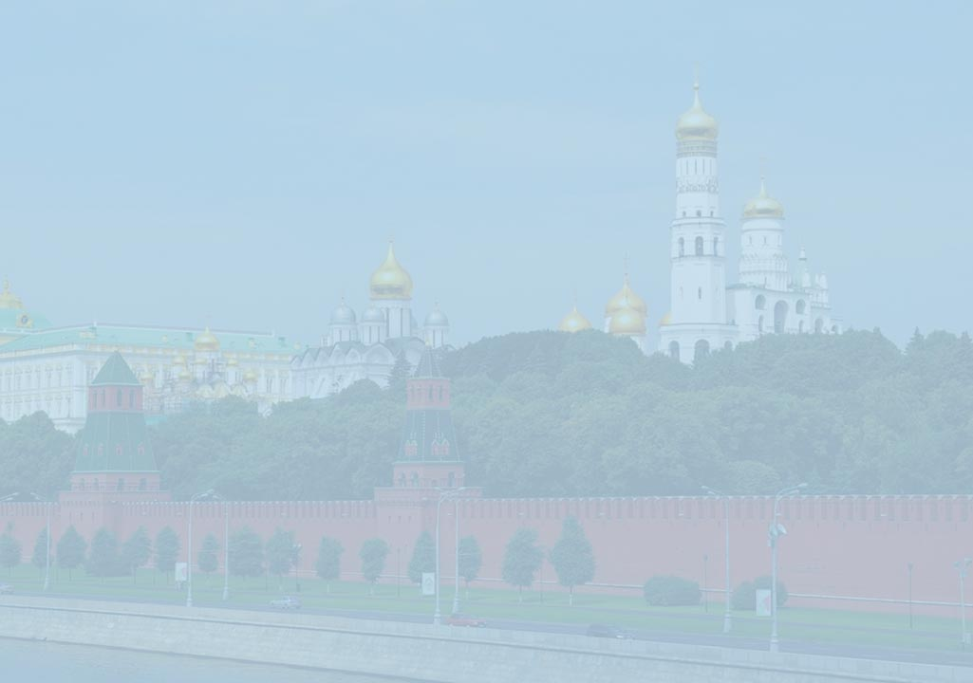
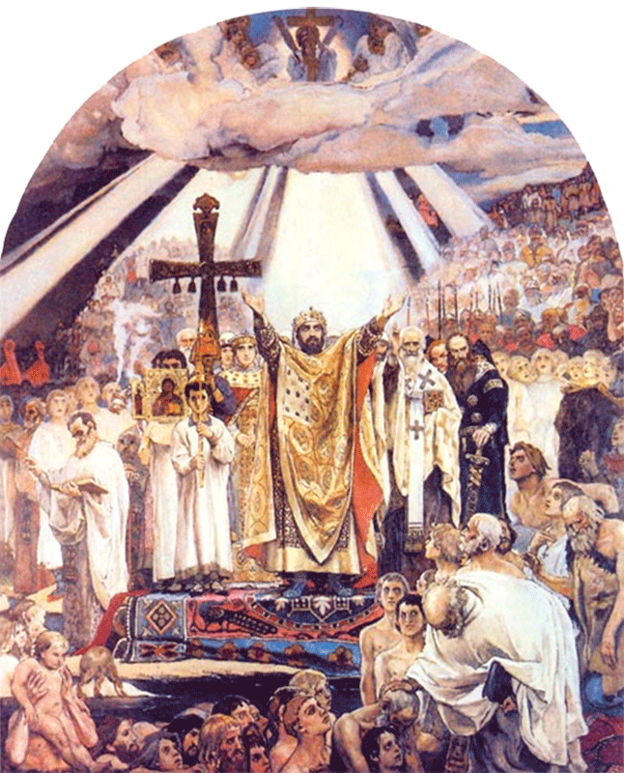
ПРАВОСЛАВНАЯ КУЛЬТУРА РОССИИ
НАЧАЛО РУССКОЙ ЛИТЕРАТУРЫ

Slide 2
8. ПРЕПОДОБНЫЙ НЕСТОР ЛЕТОПИСЕЦ — ОТЕЦ РОССИЙСКОЙ ИСТОРИИ

Slide 3
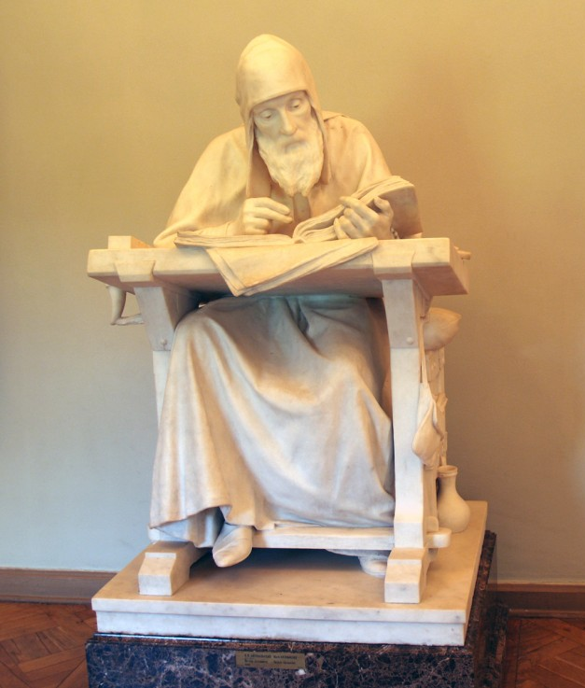
Нестор Летописец. Скульптор М. Антокольский

Slide 4
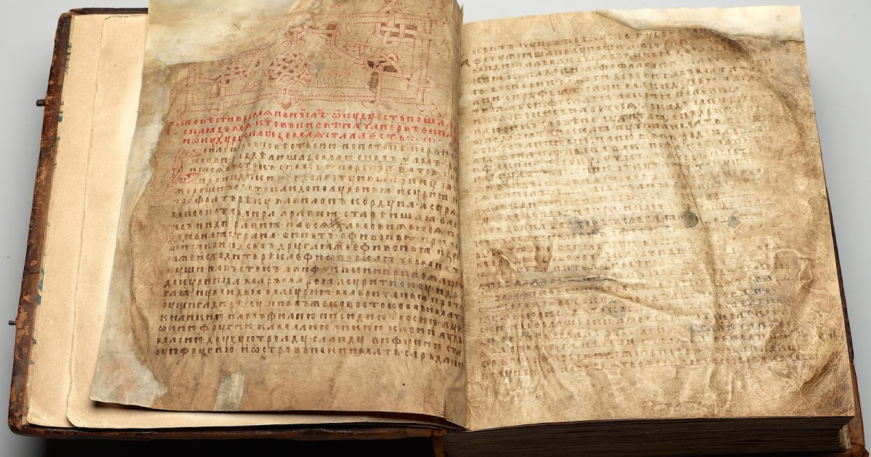
Лаврентьевская летопись. 1377 г.

Slide 5
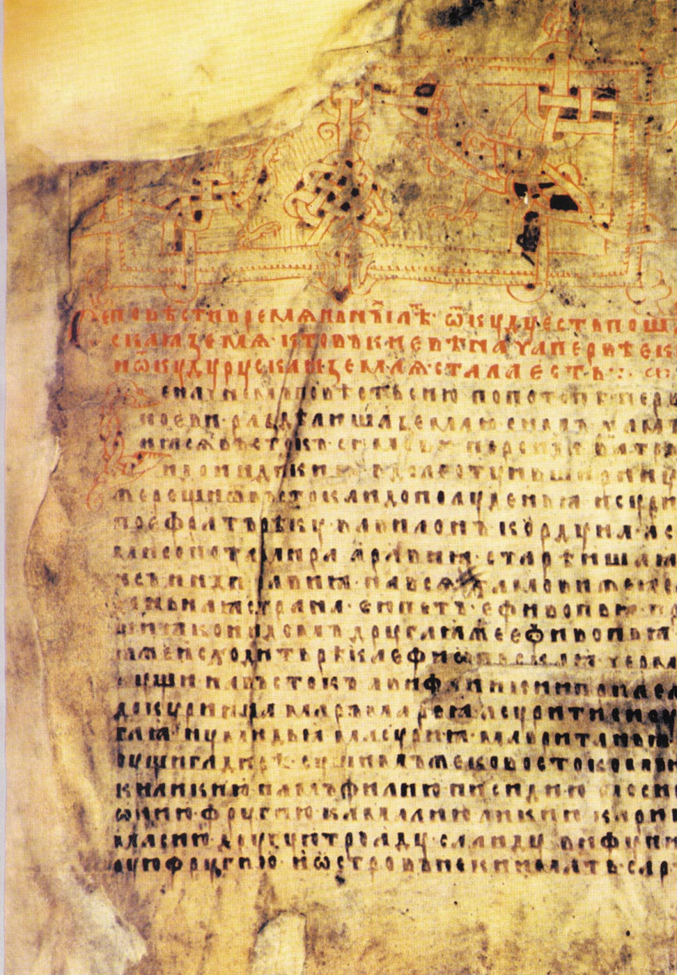
Лаврентьевская летопись. 1377 г. Лист 1

Slide 6
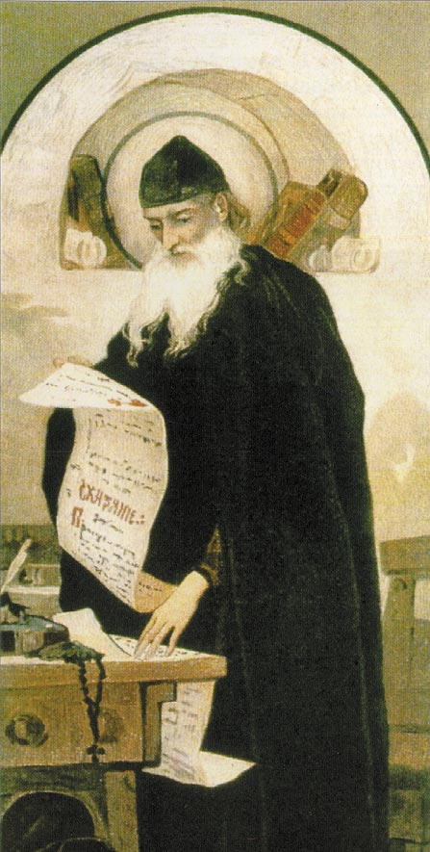
«Под пером Нестора «Повесть временных лет» превратилась в стройное, подчиненное единой концепции и литературно совершенное произведение о первых веках русской истории».
О. В. Творогов. Комментарии к «Повести временных лет»

Slide 7
«Литературный стиль всего домонгольского периода может быть определен как стиль монументального историзма. Люди этого времени стремились увидеть во всем значительное по содержанию, мощное по своим формам. Стиль монументального историзма характеризуется стремлением рассматривать изображаемое как бы с больших расстояний — расстояний пространственных, временных (исторических), общественно-иерархических.

Slide 8
Это стиль, в пределах которого всё наиболее красивое представляется большим, монументальным, величественным. Развивается своеобразное „панорамное зрение“. Летописец видит Русь как бы с большой высоты. Он стремится вести повествование о всей Русской земле, легко переходя от изложения события в одном княжестве к изложению события в другом — на противоположном конце Русской земли.

Slide 9
Летописец все время перебрасывает свой рассказ из Новгорода в Киев, из Смоленска во Владимир и т.п. Это происходит не только потому, что летописец соединял в своем повествовании источники различного географического происхождения, но и потому еще, что именно такой „широкий“ рассказ отвечал эстетическим представлениям своего времени».
Лихачев Д.С. Литература Руси XI — начала XIII веков

Slide 10
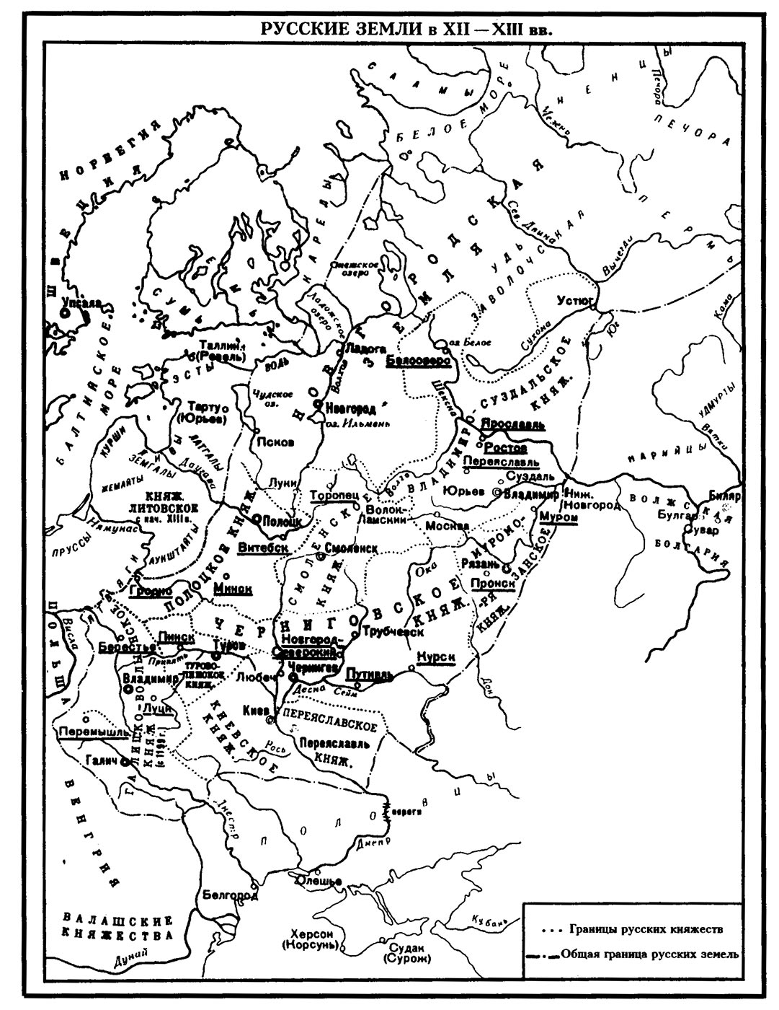
Карта Руси времени написания «Повести временных лет»

Slide 13
Еще одно, последнее сказанье — И летопись окончена моя,
Исполнен долг, завещанный от Бога
Мне, грешному. Недаром многих лет
Свидетелем Господь меня поставил
И книжному искусству вразумил;
Когда-нибудь монах трудолюбивый
Найдет мой труд усердный, безымянный,
Засветит он, как я, свою лампаду —
И, пыль веков от хартий отряхнув,
Правдивые сказанья перепишет,
Да ведают потомки православных
Земли родной минувшую судьбу,

Slide 14
Своих царей великих поминают За их труды, за славу, за добро — А за грехи, за темные деянья Спасителя смиренно умоляют. На старости я сызнова живу, Минувшее проходит предо мною — Давно ль оно неслось, событий полно, Волнуяся, как море-окиян? Теперь оно безмолвно и спокойно, Не много лиц мне память сохранила, Не много слов доходит до меня, А прочее погибло невозвратно... Но близок день, лампада догорает — Еще одно, последнее сказанье.
А. С. Пушкин. Отрывок из поэмы «Борис Годунов»

Slide 15
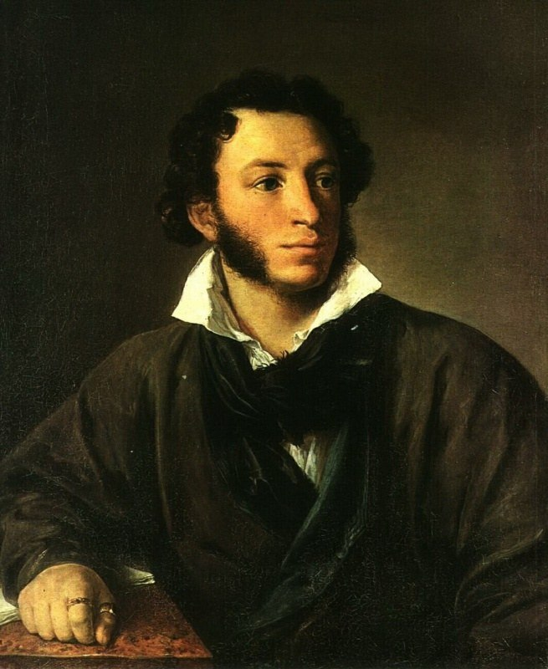
Характер Пимена не есть мое изобретение. В нем собрал я черты, пленившие меня в наших старых летописях: простодушие, умилительная кротость, нечто младенческое и вместе мудрое, усердие, можно сказать набожное, к власти царя, данной им Богом, совершенное отсутствие суетности, пристрастия — дышат в сих драгоценных памятниках времен давно минувших...

Slide 16
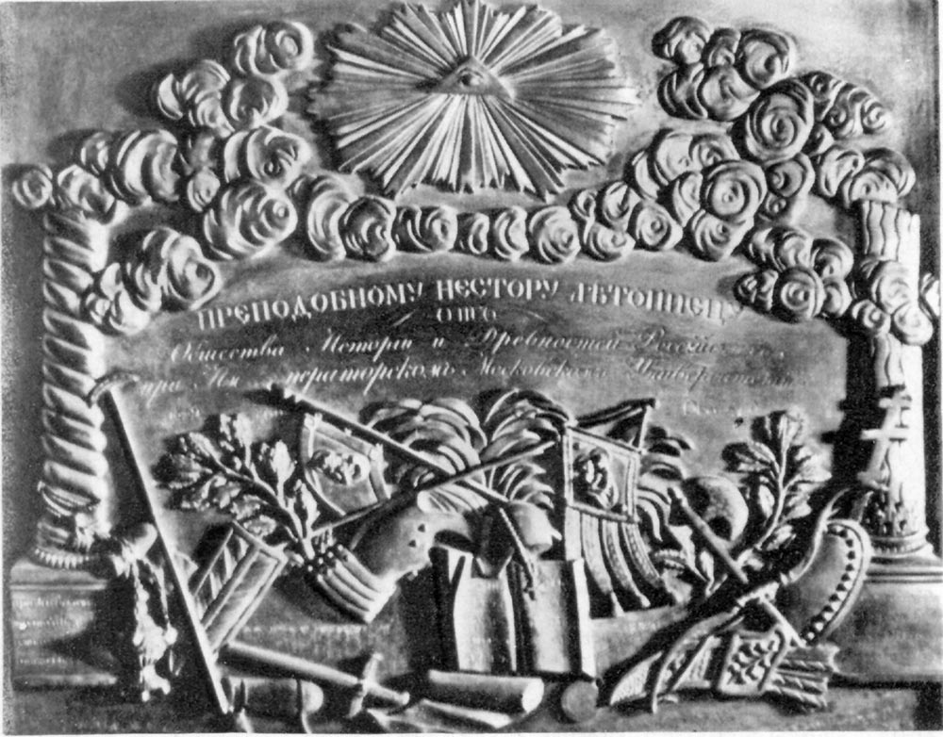
Мемориальная доска у гробницы Нестора Летописца. 1829 г. Ближние пещеры Киево-Печерской Лавры

Slide 17
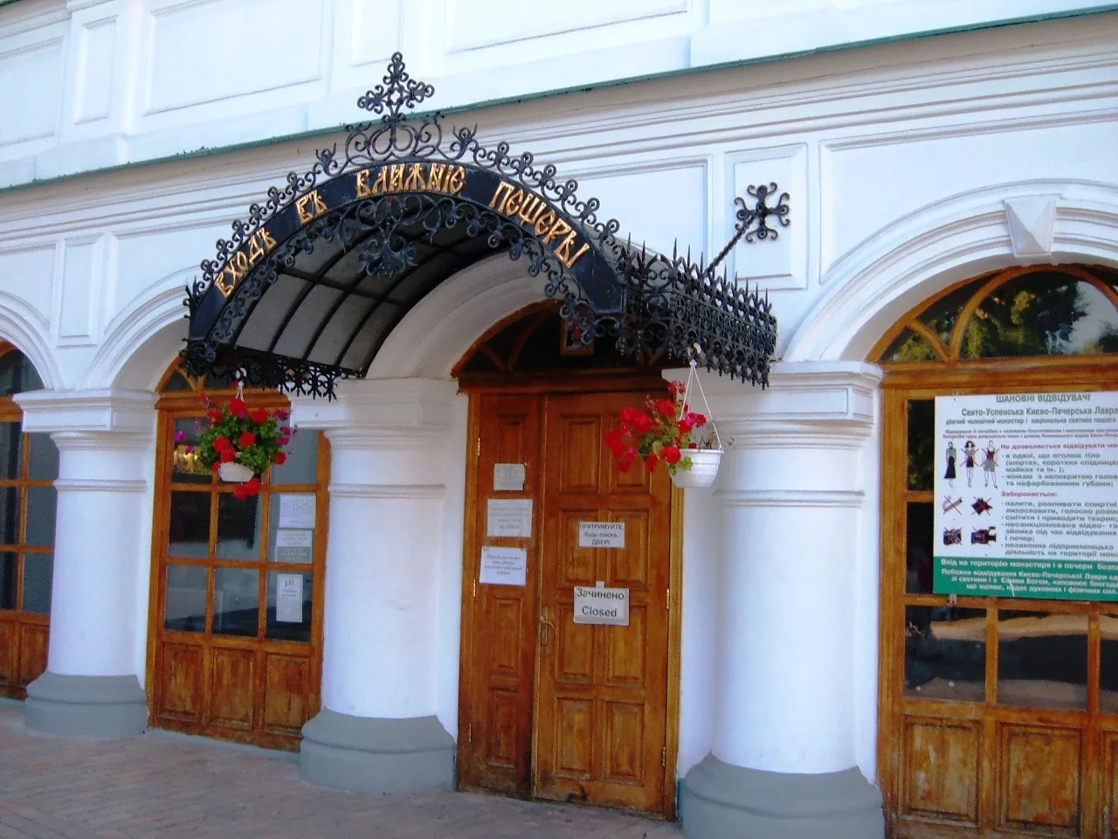

Slide 18
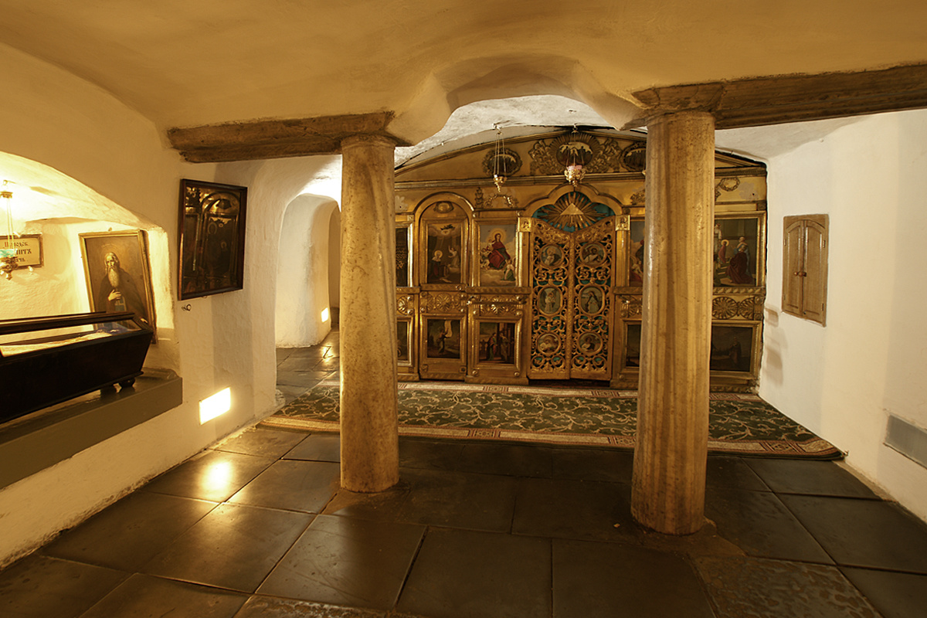
В Ближних пещерах Киево-Печерской Лавры

